Slide 1
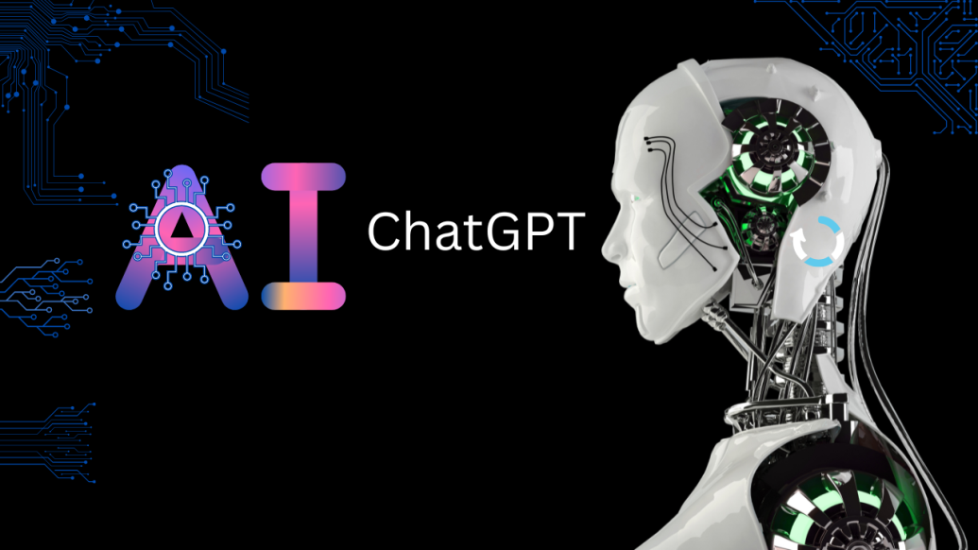

人工智能导论
主讲: 周新莲
逸夫楼：410
18673281390，68893378@qq.com

Slide 2
2017年7月国务院新一代人工智能发展规划
第一步，到2020年人工智能总体技术和应用与世界先进水平同步
第二步，到2025年人工智能基础理论实现重大突破，部分技术与应用达到世界领先水平
第三步，到2030年人工智能理论、技术与应用总体达到世界领先水平，成为世界主要人工智能创新中心。
Notes:
第一步，到2020年人工智能总体技术和应用与世界先进水平同步，人工智能产业成为新的重要经济增长点，人工智能技术应用成为改善民生的新途径，有力支撑进入创新型国家行列和实现全面建成小康社会的奋斗目标。
第二步，到2025年人工智能基础理论实现重大突破，部分技术与应用达到世界领先水平，人工智能成为带动我国产业升级和经济转型的主要动力，智能社会建设取得积极进展。
第三步，到2030年人工智能理论、技术与应用总体达到世界领先水平，成为世界主要人工智能创新中心，智能经济、智能社会取得明显成效，为跻身创新型国家前列和经济强国奠定重要基础。

Slide 3



Slide 4
AI应用场景
1.日常生活
  智能助手(语音助手、智能推荐）、智能家居（控制灯光、温度及安防监控
2.医疗健康
  疾病诊断、药物研发、健康管理
3.金融领域
  风险管理（信用评分、反欺诈）、智能投顾、高频交易
4.工业与制造
  预测性维护（故障诊断）、智能制造
5. 交通与物流
  自动驾驶、路径优化
6. 教育领域
  个性化学习（AI定制学习计划）、智能批改
7. 娱乐与创作
  内容生成（AI绘画、写歌，ChatGPT生成文本）、游戏开发
8.农业与环境
  精准农业（无人机监测作物健康、AI预测产量）、环境保护（AI追踪野生动物、分析气候变化数据）
9. 公共安全
  犯罪预测（AI分析犯罪热点）、灾难响应（ AI预测地震、台风路径)

Slide 5
AI五大理念
智能机器使用传感器来感知世界。
智能机器（能够）保持对现实世界的建模与表示，并用它们进行推理。
智能机器可以从数据中学习。
AI开发人员力图创作可以与人类自然交互的智能机器。
AI可以通过正面和负面的方式影响社会。

Slide 6
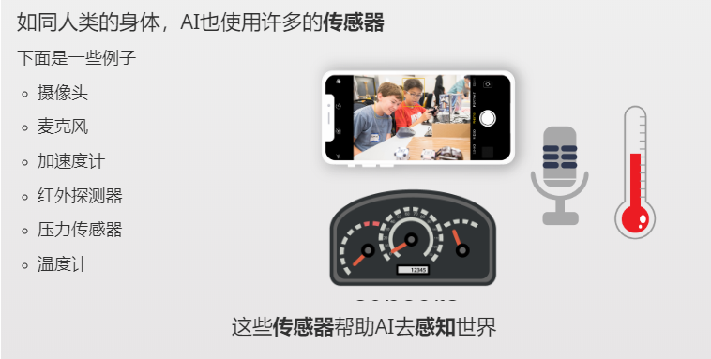
AI感知

Slide 7
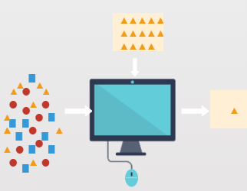
AI机器学习
计算机通过大量的样品输入和理想输出进行训练
计算机获得新的信息
计算机处理思考新的信息
最后，计算机根据学习到的模型进行预测、决策等

Slide 8
课程目的
通过本课程学习，使学生对人工智能的发展概况、基本原理和应用领域有初步了解，对主要技术及应用有一定掌握，启发学生对人工智能的兴趣，培养知识创新和技术创新能力。通过学习，学生能够知道什么时候需要某种合适的人工智能方法用于给定的问题，并能够选择适当的实现方法。

Slide 9
课程主要内容
1. 人工智能的概况，人工智能的研究与应用领域。
2. 传统人工智能的知识表示方法和搜索推理技术，包括状态空间法、谓词逻辑法、盲目搜索、启发式搜索等。
3. 计算智能，包含神经计算、进化计算。
4. 人工智能的主要应用，包括专家系统、机器学习、自然语言理解、机器人等。

Slide 10
课程基本信息
适用专业：人工智能及计算机、自动化和电子信息类专业
课程类别：专业课/专业基础课
课程性质：选修课
计划学时：32
参考学分：4
课程内容：人工智能基本原理和技术，包括：人工智能概述、
语言工具与开发平台、搜索与问题求解、知识表示
与机器推理、机器学习与知识发现、感知-响应与
语言交流、智能系统和智能化网络。
所用教材：《人工智能导论》
（廉师友编著，清华大学出版社，2020）

Slide 11
章节内容与学时安排
第1章 人工智能概述（2学时）
第2章 人工智能程序设计语言 （选讲）
第3章 图搜索与问题求解（6学时）
第4章 基于遗传算法的随机优化搜索（2学时）
第5章 基于一阶谓词的机器推理（4学时）
第6章 基于产生式规则的机器推理（2学时）
第7章 几种结构化知识表示及其推理（2学时）
第8章 不确定和不确切性知识的表示与推理（2学时）
第9章 机器学习：符号学习与交互学习（2学时）
第10章 统计学习（6学时）
第11章 神经网络学习（4学时）

Slide 12
参考书
1.蔡自兴编著，人工智能及其应用，清华大学出版社，2020。
2. Stuart J. Russell, Artificial Intelligence: A Modern Approach(Fourth Edition),2020.
3.周志华，机器学习，清华大学出版社。
4.斯坦福大学机器学习吴恩达
coursera吴恩达机器学习全套教学视频(中英文字幕)
机器学习个人笔记
机器学习课程2014源代码

Slide 13
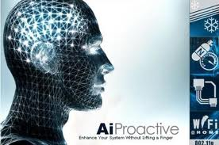
课程考核办法
1. 课堂表现 20%
2. 课后作业 20%
3. 期末考试/报告 60%

Slide 14
第1篇 概述与工具
『导语』
何为人工智能？如何实现人工智能？人工智能有何用？人工智能如何用？… …, 这些问题和知识是我们学习人工智能，研究人工智能，应用人工智能所需要首先考虑和了解的。本篇将概要阐述这些问题，并引导读者概览人工智能王国的神奇风貌和历史渊源。

Slide 15
第1章 人工智能概述
1.1 什么是人工智能
1.2 为什么要研究人工智能
1.3 人工智能的相关学科
1.4 人工智能的研究内容
1.5 人工智能的研究途径与方法
1.6 人工智能的应用
1.7 人工智能的分支领域与研究方向
1.8 人工智能学科发展概况
重点: AI的定义，“图灵测试”、AI的研究内容
难点: AI的研究途径和方法、AI应用领域

Slide 16
1.1 什么是人工智能
◆ 人工智能（Artificial Intelligence，AI）
1.1.1 人工智能概念的一般描述
◆ 部分学者对人工智能概念的描述：
—— 人工智能是那些与人的思维相关的活动，诸如决策、问题求解和学习等的自动化（Bellman, 1978）；
—— 人工智能是一种计算机能够思维，使机器具有智力的激动人心的新尝试（Haugeland, 1985）；
——人工智能是研究如何让计算机做现阶段只有人才能做得好的事情（Rich Knight,1991）；

Slide 17
—— 人工智能是那些使知觉、推理和行为成为可能的计算的研究（Winston, 1992）；
—— 广义地讲，人工智能是关于人造物的智能行为，而智能行为包括知觉、推理、学习、交流和在复杂环境中的行为（Nilsson，1998）。
—— Stuart Russell和Peter Norvig则把已有的一些人工智能定义分为4类：像人一样思考的系统、像人一样行动的系统、理性地思考的系统、理性地行动的系统（2003）。

Slide 18
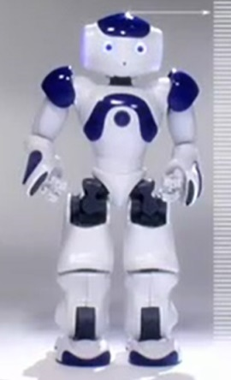
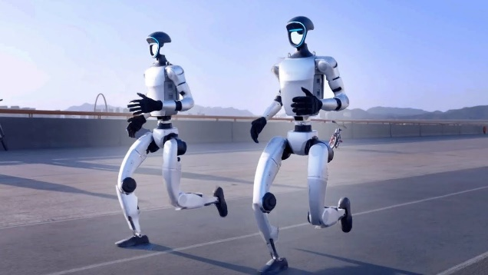
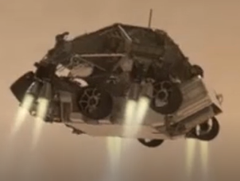
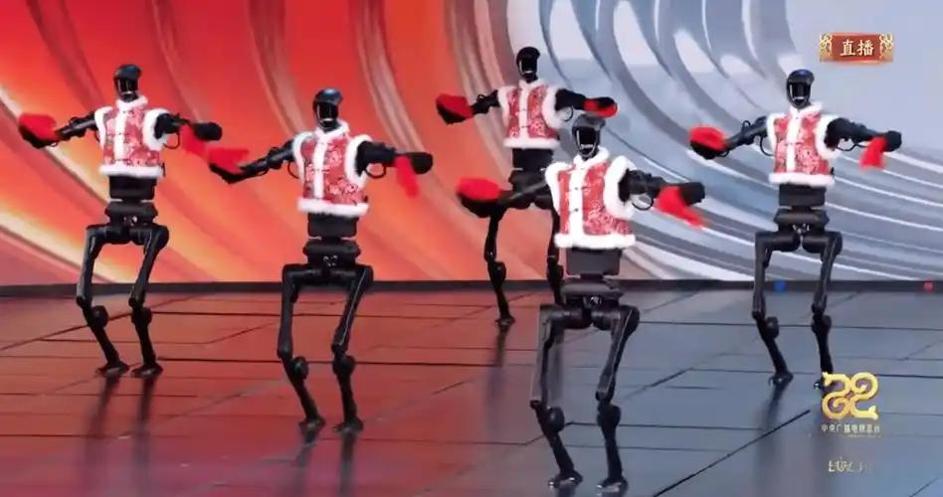
什么是人工智能
智能机器
  智能机器能够在各类环境中自主地或交互地执行各种拟人任务的机器。
  你所知道的智能机器?

Slide 19
什么是人工智能
人工智能（学科）是计算机科学中涉及研究、设计和应用智能机器的一个分支。近期主要目标在于研究用机器来模仿和执行人脑的某些智力功能，并开发相关理论和技术。
人工智能（能力）是智能机器所执行的通常与人类智能有关的智能行为，如判断、推理、证明、识别、感知、理解、通信、设计、思考、规划、学习和问题求解等思维活动。

Slide 20
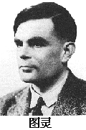
1.1.2 图灵测试和中文屋子
◆ 图灵测试（Turing Test）
英国科学家、人工智能之父图灵，不仅创造了一个简单通用的非数字计算模型，而且直接证明了计算机可以以某种被理解为智能的方法工作
1950年，图灵发表《计算机能思考吗﹖》的论文，给人工智能下定义，而且论证人工智能的可能性。如果一台机器能通过图灵实验，那它就是智慧的.

Slide 21
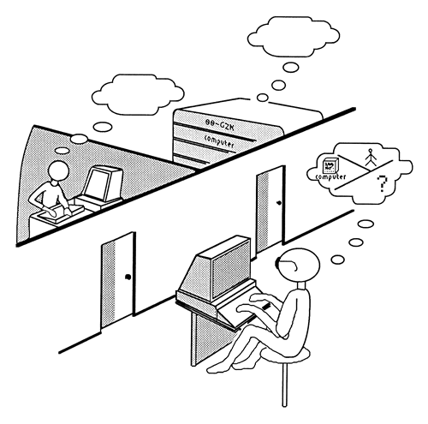
1.1.2 图灵测试和中文屋子
◆ 图灵测试（Turing Test）
测试者A，被测试者B与C。A是人，B与C一个是人，另一个是计算机。
A提出问题，B与C分别回答。如果B与C的回答，使得A无法区分是人的回答还是计算机的回答，则计算机具有了智能。

Slide 22
如何为图灵测试提问？
如果提问者不遵循常规标准，编制回答的程序是极其困难的事情例如，提问与回答呈现下列状况:
问:你会下国际象棋吗?答:是的。
问:你会下国际象棋吗﹖答:是的。
问:请再次回答，你会下国际象棋吗?答:是的。
结论:你多半会想到，面前的这位是一部笨机器。
Notes:
图灵为试验拟定的示范性问题:

Slide 23
如何为图灵测试提问？
如果提问与回答呈现出另一种状态:
问:你会下国际象棋吗﹖ 答:是的。
问:你会下国际象棋吗?
答 :是的，我不是已经说过了吗?
问:请再次回答，你会下国际象棋吗?
答:你烦不烦，干嘛老提同样的问题。
结论:你面前的这位，大概是人而不是机器。
Notes:
图灵为试验拟定的示范性问题:

Slide 24
如何为图灵测试提问？
两种对话的区别左边:
前一种从知识库里提取简单的答案
后一种具有分析综合的能力
“图灵试验”没有规定问题范围和提问标准。
如果想要制造能通过试验的机器，必须在电脑中储存人类所有可能想到的问题、回答和选择。
2014年，聊天机器人能通过图灵测试，但它的智慧是有限的。
思考：ChatGPT、DeepSeek能通过图灵测试吗？
Notes:
图灵为试验拟定的示范性问题:

Slide 25
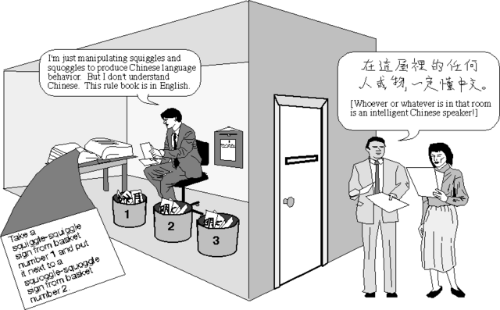
◆ 约翰.西尔勒(John Searle)的 “中文屋子”
弱人工智能（weak AI）和 强人工智能（strong AI）

Slide 26
1.1.3 脑智能和群智能
脑智能（Brain Intelligence, BI）就是脑（主要指人脑）的宏观心理层次的智能表现。
由群体行为所表现出的智能称为群智能（Swarm Intelligence, SI）。
脑智能和群智能是属于不同层次的智能：
脑智能是一种个体智能（Individual Intelligence, II）；
群智能是一种社会智能（Social Intelligence, SI），或 者说系统智能（System Intelligence, SI）。

Slide 27
1.1.4 符号智能和计算智能
1. 符号智能（Symbolic Intelligence）
符号人工智能，它是模拟脑智能的人工智能，也就是所说的传统人工智能或经典人工智能。
符号智能以符号形式的知识和信息为基础，主要通过逻辑推理，运用知识进行问题求解。
符号智能的主要内容包括知识获取（knowledge acquisition）、知识表示（knowledge representation）、知识组织与管理和知识运用等技术（这些构成了所谓的知识工程（Knowledge Engineering, KE））以及基于知识的智能系统等。

Slide 28
2. 计算智能（Computational Intelligence）
计算智能就是计算人工智能，它是模拟群智能的人工智能。计算智能以数值数据为基础，主要通过数值计算，运用算法进行问题求解。
计算智能的主要内容包括：神经计算、进化计算（包括遗传算法、进化规划、进化策略等）、免疫计算、粒群计算、蚁群算法、自然计算以及人工生命等。

Slide 29
1.1.5 统计智能和交互智能
1. 统计智能（Statistical Intelligence）
利用样例数据并采用统计、概率和其他数学方法而实现的人工智能称为统计智能。
2. 交互智能（Interactional Intelligence）
通过交互方式而实现的人工智能称为交互智能。

Slide 30
1.2 为什么要研究人工智能
1.2.1 研究人工智能的意义
■ 使当前的电脑更好用，更有用，以扩大和延伸人类智能；
■ 信息化社会的迫切要求；
■ 自动化发展的必然趋势；
■ 有益于探索人类自身智能的奥秘。

Slide 31
1.2.2 人工智能的研究目标和策略
研究目标就是制造智能机器和智能系统，实现智能化社会。具体来讲，就是要使计算机不仅具有脑智能和群智能，还要具有看、听、说、写等感知和交流能力。
研究策略则是先部分地或某种程度地实现机器的智能，并运用智能技术解决各种实际问题特别是工程问题，从而使现有的计算机更灵活、更好用和更有用，成为人类的智能化信息处理工具，而逐步扩展和不断延伸人的智能，逐步实现智能化。

Slide 32
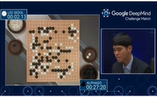
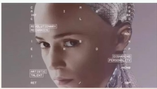
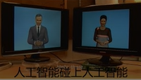
人工智能的研究目标
弱人工智能:擅长单方面的智能如下棋、图像识别和机器翻译等建造智能计算机代替人类的部分智力劳动
强人工智能:人类级别的人工智能:宽泛的心理能力，能够思考、计划、解决问题、抽象思维、理解复杂理念、快速从经验中学习等操作
超人工智能:在几乎所有领域，包括科学创新、通识和社交技能人工智能将远超人脑

Slide 33
1.3 人工智能的相关学科
人工智能已构成信息技术领域的一个重要学科。当前的人工智能既属于计算机科学技术的一个前沿领域，也属于信息处理和自动化技术的一个前沿领域。还涉及到智能科学、认知科学、心理科学、脑及神经科学、生命科学、语言学、逻辑学、行为科学、教育科学、系统科学、数理科学以及控制论、科学方法论、哲学甚至经济学等众多学科领域。人工智能实际上是一门综合性的交叉学科和边缘学科。

Slide 34
1.4 人工智能的研究内容
1. 搜索与求解
——图（或空间）搜索与问题求解
2. 知识与推理
——知识表示与机器推理
3. 学习与发现
——机器学习与知识发现
4. 发明与创造
——机器的自主发明与创造
5. 感知与响应
——机器感知与响应

Slide 35
6. 理解与交流
——机器的自然语言理解与交流
7. 记忆与联想
——机器的记忆与联想机制
8. 竞争与协作
——智能体（如智能机器人）之间的竞争与协作
9.系统与建造
——智能系统的设计和实现技术
.10 应用与工程
——人工智能的应用和工程技术
♦这十个方面也就是人工智能的十个主题或者说十个分支领域，它们构成了人工智能学科的总体架构。

Slide 36
1.5 人工智能的研究途径与方法
1.5.1 心理模拟，符号推演
从人脑的宏观心理层面入手，以智能行为的心理模型为依据，将问题或知识表示成某种逻辑网络，采用符号推演的方法，模拟人脑的逻辑思维过程，实现人工智能。
1.5.2 生理模拟，神经计算
从人脑的生理层面，即微观结构和工作机理入手，以智能行为的生理模型为依据，采用数值计算的方法，模拟脑神经网络的工作过程，实现人工智能。
1.5.3 行为模拟，控制进化
用模拟人和动物在与环境的交互过程中的智能活动和行为特性，如反应、适应、学习、寻优等，来研究和实现人工智能。

Slide 37
1.5.4 群体模拟，仿生计算
模拟生物群落的群体智能行为，以仿生计算的方法来实现人工智能。
1.5.5 博采广鉴，自然计算
从生命、生态、系统、社会、数学、物理、化学、甚至经济等众多学科和领域寻找启发和灵感，以自然计算的方法展开人工智能的研究。
1.5.6 着眼数据，统计建模
着眼于事物或问题的外部表现和关系，搜集、采集相关信息并做成样本数据，然后用统计学、概率论和其他数学理论和方法建模，并用适当的算法进行计算，推测事物的内在模式或规律，来实现人工智能。

Slide 38
1.6 人工智能的应用
1.6.1 难题求解
这里的难题，主要指那些没有算法解，或虽有算法解但在现有机器上无法实施或无法完成的困难问题，包括智力性问题中的难题和现实中复杂的实际问题和工程问题。在这些难题中，有些是组合数学理论中所称的NP（Nondeterministic Polynomial 非确定型多项式）问题或NP完全（Nondeterministic Polynomial Complete, NPC）问题。NP问题是指那些既不能证明其算法复杂度超出多项式界，但又未找到有效算法的一类问题。而NP完全问题又是NP问题中最困难的一种问题。

Slide 39
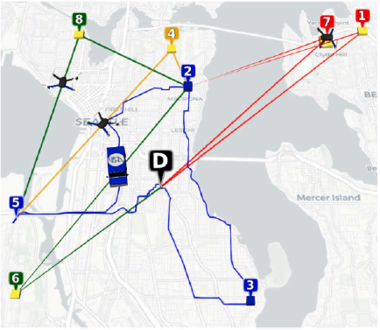
1.6.2 自动规划、调度与配置
在难题求解中，规划、调度与配置问题是实用性、工程性最强的一类问题。规划一般指设计制定一个行动序列，例如机器人行动规划、交通路线规划。调度就是一种任务分派或者安排，例如车辆调度、电力调度、资源分配、任务分配。
无人机与卡车协作的
智慧物流配送路径规划
Notes:
调度的数学本质是给出两个集合间的一个映射。配置则是设计合理的部件组合结构，即空间布局，例如资源配置、系统配置、设备或设施配置。

Slide 40
1.6.3 机器博弈
机器博弈是人工智能最早的研究领域之一，而且经久不衰。
早在人工智能学科建立的当年──1956年，塞缪尔就研制成功了一个跳棋程序。
2016至2017年DeepMind研制的围棋程序AlphaGo更是横扫人类各路围棋高手。2017年12月DeepMind又推出了一款名为Alpha Zero的通用棋类程序，除了围棋外，该程序还会国际象棋等多种棋类。现在可以说，在棋类比赛上计算机或者说人工智能已经彻底战胜人类了。
机器人足球赛是机器博弈的另一个战场。近年来，国际大赛不断，盛况空前。

Slide 41
1.6.4 机器翻译与机器写作
机器翻译的研究由来已久。早在电子计算机问世不久，就有人提出了机器翻译的设想，并开始了这方面的研究。但由于曾经过分依赖于基于规则的自然语言理解，所以一度进展缓慢。上世纪80年代，统计方法被引入机器翻译，使机器翻译有了巨大的进步和发展。近年来，神经网络机器学习的再度兴起，又给机器翻译带来了新的繁荣。据报道，在新闻稿的英-汉互译翻译方面，机器翻译现已达到甚至超过人类专家水平。
另一方面，现在机器人写新闻稿（即用计算机自动生成新闻稿）已经不是新闻了。

Slide 42
1.6.5 机器定理证明
机器定理证明也是人工智能的也是最早的研究领域之一。定理证明是最典型的逻辑推理问题之一，很多非数学领域的任务如医疗诊断、信息检索、规划制定和难题求解，都可以转化成一个定理证明问题。
机器定理证明的方法主要有四类：
(1) 自然演绎法
(2) 判定法
(3) 定理证明器
(4) 计算机辅助证明

Slide 43
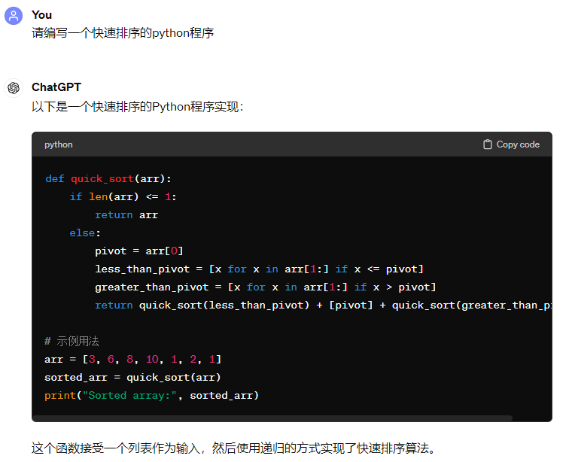
1.6.6 自动程序设计
自动程序设计就是让计算机设计程序。具体来讲，就是只要给出关于某程序要求的非常高级的描述，计算机就会自动生成一个能完成这个要求目标的具体程序。所以，这相当于给机器配置了一个“超级编译系统”，它能够对高级描述进行处理，通过规划过程，生成所需的程序。但这只是自动程序设计的主要内容，它实际是程序的自动综合。自动程序设计还包括程序自动验证，即自动证明所设计程序的正确性。

Slide 44
1.6.7 智能控制
智能控制就是把人工智能技术引入控制领域，建立智能控制系统。
智能控制系统的智能可归纳为以下几方面：
(1) 先验智能：有关控制对象及干扰的先验知识；
(2) 反应性智能：在实时监控、辨识及诊断的基础上 对系统及环境变化的正确反应能力；
(3) 优化智能：包括对系统性能的先验性优化及反应性优化；
(4) 组织与协调智能： 表现为对并行耦合任务或子系统之间的有效管理与协调。

Slide 45
1.6.8 智能管理
智能管理就是把人工智能技术引入管理领域，建立智能管理系统。智能管理系统是在管理信息系统、办公自动化系统等的功能集成和技术集成的基础上，应用专家系统、知识工程、模式识别、神经网络等方法和技术，进行智能化、集成化、协调化，而实现的新型管理系统。
1.6.9 智能决策
智能决策就是把人工智能技术引入决策过程，建立智能决策支持系统。智能决策支持系统由传统决策支持系统再加上相应的智能部件而构成。智能部件可以有多种模式，例如知识库系统模式。在这种情况下，决策支持系统就是由模型库、方法库、数据库、知识库组成的四库系统。

Slide 46
1.6.10 智能通信
智能通信就是把人工智能技术引入通信领域，建立智能通信系统。智能通信就是在通信系统的各个层次和环节上实现智能化。例如在通信网的构建、网管与网控、转接、信息传输与转换等环节，都可实现智能化。这样，网络就可运行在最佳状态，使呆板的网变成活化的网，使其具有自适应、自组织、自学习、自修复等功能。
1.6.11 智能预测
智能预测就是将人工智能技术引入预测领域，建立智能预测模型或系统。例如，使用机器学习方法，从大量观测数据中获取天气变化的规律，建立相应的气象预测模型，对未来的天气做出预测。又如，从大量商业数据中由机器学习获取市场变化的规律，建立相应的经济预测模型，对未来的市场经济做出预测。

Slide 47
1.6.12 智能仿真
智能仿真就是将人工智能技术引入仿真领域，建立智能仿真系统。
利用人工智能技术能对整个仿真过程（包括建模、实验运行及结果分析）进行指导，能改善仿真模型的描述能力，在仿真模型中引进知识表示将为研究面向目标的建模语言打下基础，提高仿真工具面向用户、面向问题的能力。从另一方面来讲，仿真与人工智能相结合可使仿真更有效地用于决策，更好地用于分析、设计及评价知识库系统，从而推动人工智能技术的发展。

Slide 48
1.6.13 智能设计与制造
在设计方面，首先人工智能被用于计算机辅助设计（CAD），建立智能CAD系统，实现自动数据采集、智能交互、智能图形学以及设计自动化。从具体技术来看，智能CAD技术大致可分为规则生成法、约束满足法、搜索法、知识工程方法和形象思维方法等。
智能制造就是在数控技术、柔性制造技术和计算机集成制造技术的基础上，引入智能技术。智能制造系统由智能加工中心、材料传送检测和实验装置等智能设备组成。它具有一定的自组织、自学习和自适应能力，能在不可预测的环境下，基于不确定、不精确、不完全的信息，完成拟人的制造任务，形成高度自动化生产。

Slide 49
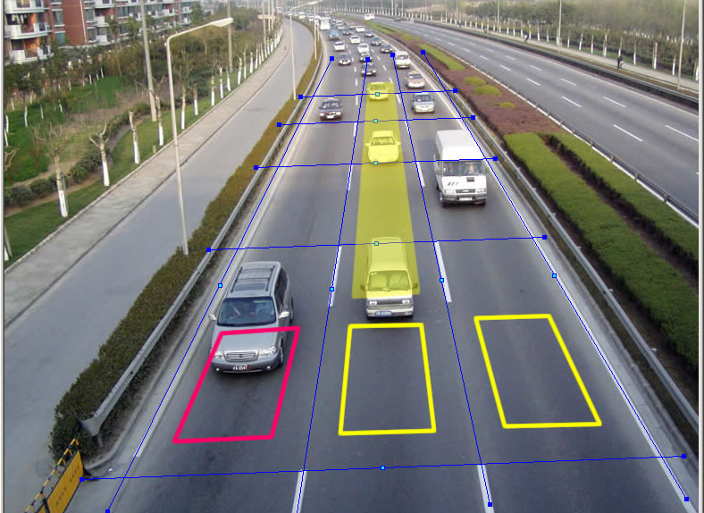
1.6.14 智能车辆与智能交通
智能车辆就是将人工智能技术用于车辆驾驶实现无人驾驶车辆。
智能交通就是在公共交通的各个环节引入人工智能技术，建造智能交通系统，实现路况实时监测、车辆实时调度、实时路径规划等。
Notes:
随着计算机视觉、机器感知、智能控制、智能机器人等技术的飞速发展，智能车辆应运而生，并发展迅猛。国内外的许多公司竞相推出了各自的无人驾驶车，现在已进入上路测试阶段。
这就需要计算机视觉、模式识别、自动调度与规划、自然语言人机接口等智能技术的支持。当然还需要卫星导航、电子地图等设施和技术的配合。其实，现在的交通系统已经部分地实现智能化了。

Slide 50
1.6.15 智能诊断与治疗
将人工智能技术引入疾病诊断与治疗由来已久，早在上世纪七、八十年代，人们将专家系统技术用于疾病诊断与治疗。现在，则进一步将深度学习、强化学习、模式识别及机器人等技术引入疾病的诊断和治疗，并已取得了一些成果。但由于人体的复杂性以及安全性问题，从现阶段来看，人工智能还只能作为人类医生的助手，或者与人类医生合作来提高疾病诊断和治疗水平。

Slide 51
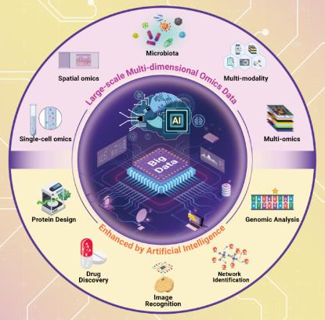
1.6.16 智能生物信息处理
人工智能技术被引入生命科学的研究之中，即用人工智能技术研究、解决生物信息处理中的困难问题。譬如，对海量基因测序数据的处理，对蛋白质折叠结构的研究等。谷歌的一个名为AlphaFold研究项目已取得了一项重大成果：根据基因序列成功地预测了蛋白质的三维结构。

Slide 52
1.6.17 智能教育
智能教育就是在教育的各个环节引入人工智能技术，实现教育智能化。主要是实现智能计算机辅助教学（intelligent computer aided instruction, ICAI）。
ICAI至少具备下列智能特征：
• 自动生成各种问题与练习。
• 根据学生的水平和学习情况自动选择与调整教学内容与进度。
• 在理解教学内容的基础上自动解决问题生成解答。
• 具有自然语言的生成和理解能力。
• 对教学内容有解释咨询能力。
• 能诊断学生错误，分析原因并采取纠正措施。
• 能评价学生的学习行为。
• 能不断地在教学中改善教学策略。

Slide 53
1.6.18 智能人机接口
就是智能化的人-机交互界面。这种人机交互界面使机器更加灵性化、拟人化、个性化。这方面现在实际上已经取得了一些进展，如网上已经出现了多个有一定智能水平的人机对话系统。随着智能通讯和智能化网络的发展，智能接口已是人-机交互的迫切需要和人-机接口技术发展的必然趋势。智能人-机接口涉及到机器感知特别是图形图像识别与理解、语音识别、自然语言处理、不确切性信息处理、机器翻译等诸多AI技术，另外，还涉及到多媒体、虚拟现实等技术。

Slide 54
1.6.19 模式识别
所谓模式识别，则指的是用计算机进行物体识别。这里的物体一般指文字、符号、图形、图像、语音、声音及传感器信息等形式的实体对象。模式识别是人和生物的感知能力在计算机上的模拟和扩展，其应用十分广泛。诸如：信息、遥感、医学、影像、安全、军事等领域都是模式识别用武之地。经过多年的研究，模式识别已有了长足进步和发展。例如，图像识别、人脸识别、语音识别、手写体文字识别等技术已经投入实际使用，而基于模式识别还出现了生物认证、数字水印等新技术。

Slide 55

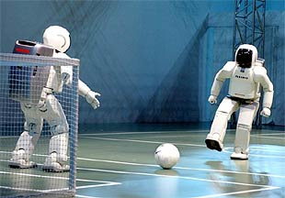
1.6.20 智能机器人
智能机器人也是当前人工智能领域一个十分重要的应用领域和热门的研究方向。由于它直接面向应用，社会效益强，所以，其发展非常迅速。事实上，有关机器人的报道，近年来在媒体上已频频出现。诸如工业机器人、太空机器人、水下机器人、家用机器人、军用机器人、服务机器人、医疗机器人、运动机器人、助理机器人、机器人足球赛、机器人象棋赛、……等等，几乎应有尽有。
Notes:
智能机器人的研制几乎需要所有的人工智能技术，而且还涉及其他许多科学技术门类和领域。所以，智能机器人是人工智能技术的综合应用，其能力和水平已经成为人工智能技术水平甚至人类科学技术综合水平的一个代表和体现。

Slide 56
1.6.21 数据挖掘与知识发现
就是从数据中挖掘、发现有用的信息和知识。狭义讲，就是数据挖掘（Data Mining，DM）与数据库中的知识发现（Knowledge Discovery in Databases, KDD）。
数据挖掘现在已扩展到大数据挖掘而成为人工智能应用的一个热门领域和研究方向，其涉及范围非常广泛，如企业数据、商业数据、科学实验数据、管理决策数据等，尤其是Web数据的挖掘。所以，KDD已几乎等同于KD，或者说也可以简称为KD。

Slide 57
1.6.22 计算机辅助创新
狭义的计算机辅助创新（Computer Aided Innovation, CAI）是以“发明问题解决理论（ TRIZ ）”为基础，结合本体论（Ontology）、现代设计方法学、计算机技术而成的一种用于技术创新的新技术手段。CAI现已成为新产品开发中的一项关键性基础技术。计算机辅助创新可以看作是机器发明创造的初级形式。基于TRIZ，人们已经开发出了不少计算机辅助创新软件。

Slide 58
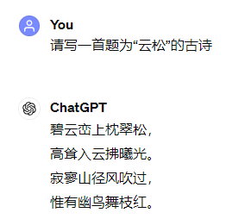
1.6.23 计算机文艺创作
例如下面两首“古诗”就是计算机创作的。
云松
銮仙玉骨寒，
松虬雪友繁。
大千收眼底，
斯调不同凡。
（无题）
白沙平舟夜涛声，
春日晓露路相逢。
朱楼寒雨离歌泪，
不堪肠断雨乘风。
Notes:
♦ 计算机文艺创作的技术进展
词语沙拉→模板模式→ 统计方法→机器学习
• 清华大学团队推出的“九歌”自动作诗系统。
• 微软的小冰已经出版诗集了。
• 还有人已经用计算机创作出哈利波特的续集

Slide 59
AI的应用形成了以下几条主线：
—— 从基于图搜索的问题求解到基于各种智能算法的问题求解；
—— 从图像识别、语音识别到景物分析、视频理解，再到自然语言人机对话；
—— 从专家（知识）系统到Agent系统和智能机器人系统；
—— 从机器学习到大数据挖掘与知识发现；
—— 从单机环境下的智能程序到以Internet和WWW为平台的分布式智能系统；
—— 从智能技术的单一应用到各种各样的智能产品、智能机器/仪器/设施和智能工程。

Slide 60
1.7 人工智能的分支领域与研究方向
从研究内容来看，人工智能可分为搜索与求解、知识与推理、学习与发现等十大分支领域。
从研究途径和智能层次来看，人工智能可分为符号智能、计算智能、统计智能和交互智能等四大分支领域。
从所模拟的脑智能或脑功能来看，AI中有机器学习、机器感知、机器联想、机器推理、机器行为等分支领域。
从系统角度看，AI中有智能计算机系统和智能应用系统两大类。

Slide 61
1.8 人工智能学科发展概况
1.8.1 孕育与诞生
♦人工智能学科正式诞生于1956年在美国达特莫斯（Dartmouth）大学召开的一次学术研讨会。
1.8.2 符号主义先声夺人
♦1956年之后的几十年间，符号人工智能的研究取得了许多引人瞩目的成就。
♦ 1956年~1965年为推理期，主要研究符号推理和问题求解算法；
♦ 1965年~1990年代为知识期，主要研究专家系统和知识工程。

Slide 62
1.8.3 连接主义不畏坎坷
早在 20 世纪 40 年代就有一些学者开始了神经元及其数学模型的研究。
20 世纪 50 年代末到 60年代初，开始了人工智能意义下的神经网络系统的研究。但70年代神经网络的研究进入低谷。
80年代末又进入高潮。90年代末又再次降温。
2006年，基于深度神经网络的“深度学习”技术获得突破。到2012年后被学术界承认，引起了巨大轰动。深度学习再一次掀起了神经网络的研究热潮，也掀起了机器学习乃至人工智能的研究热潮。
■教材的微课视频中还有补充内容

Slide 63
1.8.4 计算智能异军突起
1962年进化程序设计或进化规划被提出，开创了从脑和神经系统以外的生命世界中寻找智慧机理之先河。1964年进化策略的搜索算法被提出。1967年遗传算法（被提出，1975年付诸了实际应用。至此，现在称为进化计算的研究方向基本形成。
1994年，关于神经网络、进化程序设计和模糊系统的三个IEEE国际会议联合举行了首届计算智能大会。标志着一个有别于符号智能的人工智能新领域──计算智能正式形成。
20世纪90年代前后，又涌现出了一批计算智能的新理论和新算法。

Slide 64
1.8.5 统计智能奉献默默
• 1960年后，计算机进入统计学研究。
• 20世纪60年代后期，为了克服模式识别问题中的“维数 灾难”， VC理论被提出。
• 20世纪60年代末70年代初 经验风险最小化（Empirical Risk Minimization, ERM）原则被提出，建立了模式识别问题的ERM理论。
• 1995年Cortes与Vapnik提出支持向量机（Support Vector Machine, SVM），这一统计学习新方法。
• 20世纪70年代，统计方法被引入自然语言处理，出现了统计语言学，有力地推动了自然语言处理的进展。

Slide 65
1.8.6 智能主体一统江湖，Agent & Robot
20世纪80年代中期，Agent（智能体）的概念被引入人工智能领域，形成了基于Agent的人工智能新理念。Agent指的是一种具有智能的实体。它可以是智能软件、智能设备、智能机器人（Robot）或智能计算机系统等等。Agent是多种智能技术之集大成，人们试图用Agent技术统一和发展人工智能技术。Agent的出现，标志着人们对智能认识的一个飞跃，从而开创了人工智能技术的新局面。从此，智能系统的结构形式和运作方式发生了重大变化，传统的“知识+推理”的脑智能模式发展为以Agent为基本单位的个体智能和社会智能新模式。20 世纪90年代以后，Agent技术蓬勃发展，Agent与Internet和WWW相结合，更是相得益彰。

Slide 66

1.8.7 知识工程东山再起，机器学习领衔高歌
2010年代后，得益于大数据和计算机的算力的不断提升，深度学习迅速占领了机器学习领域的制高点。在深度学习的带动下，强化学习也越来越受到人们的重视，而成为机器学习的另一个热点。这样，机器学习有了突飞猛进的发展，有力地推动了人工智能的发展和繁荣，极大地改变了人工智能的面貌、生态和社会地位，使人工智能彻底走出象牙塔而进入企业，进入社会，进入千家万户。
另一方面，自2012年Google将“知识图谱”技术引入其搜索引擎后，进一步提高了搜索质量和效率。随后其他网站便纷纷效仿，从而引领和掀起了知识图谱的研究和应用热潮，使其成为人工智能的又一个热门领域，进而也使知识工程甚至符号智能也再度活跃起来。

Slide 67
1.8.8 现状与趋势
多种途径齐头并进，多种方法协作互补。
新思想、新技术不断涌现，新领域、新方向不断开拓。
理论研究更加深入，应用研究愈加广泛。
企业公司进军AI，协作竞争你追我赶。
研究队伍日益壮大，AI教育蔚然成风。
各类活动空前活跃，社会影响与日俱增。

Slide 68
关于人工智能的辩证思考
如何辩证地看待人工智能的发展？
如何辩证地看待人工智能与人类智能的关系？
如何辩证地看待人工智能对人类社会的影响？
Notes:
唯物辩证法认为世界存在的基本特征有两个：一个是世界是普遍联系的，另一个是世界是永恒发展的。
唯物辩证法的三大基本规律：
1、对立统一规律
2、量变质变规律
3、否定之否定规律
三条基本规律的内在关系，一般认为对立统一规律揭示了事物发展的源泉和动力，质量互变规律揭示了事物发展的状态，否定之否定规律揭示了事物发展的趋势和道路。

Slide 69
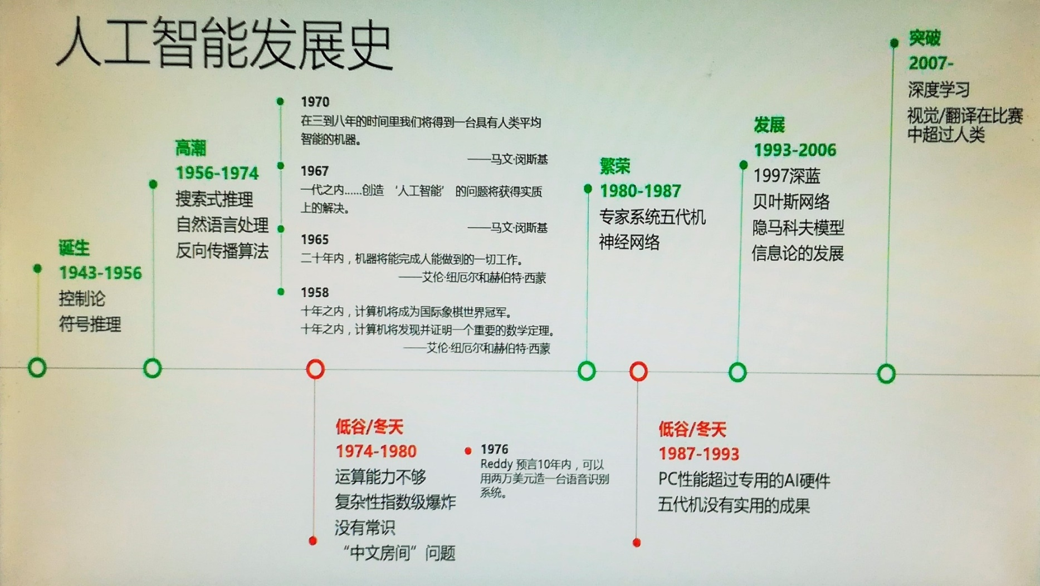
如何辩证地看待人工智能的发展？
否定之否定规律，人工智能呈现螺旋升式的发展。
Notes:
肯定、否定、再肯定的否定之否定规律。

Slide 70
如何辩证地看待人工智能与人类智能的关系？
人类智能是自然演化的产物，是人类大脑的复杂功能和意识的体现。而人工智能是人类设计和开发的一种技术，旨在模仿、扩展或增强人类的智能和能力。
人工智能的发展可以影响人类对智能的认识和理解。通过设计和开发人工智能系统，人类可以深入探索智能的本质、学习机制和认知过程，从而加深对人类智能的理解。
人工智能与人类智能的发展是一个相互促进、相互作用、相互影响的过程。它们既是一个统一的整体，又各自有自身的特点。
Notes:
随着科学技术的不断发展，在人脑之外出现了电脑，随后便产生了人工智能。“人的意识不仅反映客
观世界，并且创造客观世界”，所以人工智能是人类智能意识化的产物。从认识论的角度出发，人类智能
和人工智能是主客体的关系，马克思指出，意识一开始就是社会的产物，人类作为认识的主体，必然是社
会的主体' 3。社会历史性指出认识的客体是具体的、历史的，是随着实践活动的发展而不断发展的，人工
智能正是伴随着人类实践和认识的进-步加深而产生的，人工智能的范围和内容也不断得到扩大和丰富。
同时，主体对客体的认识总是受客体发展程度的制约，所以人类智能的认识也依赖于人工智能的发展。人
的意向活动以及知识经验都是在社会实践中获得的，所以人类智能具有社会属性。人工智能不具备人脑中.
形成意识的那种概括性的语言和丰富的联想，更没有为达到某种目的的意志和情感，从而电脑很难模拟人
的社会属性。其次，人工智能不具备人类智能的主观能动性，人类智能通过视觉、知觉等新式获得外部的
感性材料，运用概念、推理、情绪、感情等新式对感性材料进行加工，是之升华到理想认识“。人工智能
则按照人类的输入进行机械性的工作，它是人的主观能动性在客体上的表现，人工智能只有在人类智能的.
密切配合之下，才能真正发挥自己的作用。最后，人工智能与人类智能的发展是一个相互促进、相互作用、
相互影响的过程。它们既是一个统一的整体，又各自有自身的特点。如果没有了人类智能的发展，人们也.
不会理解并发展人工智能，甚至无从认识人工智能。而人工智能的产生，也进一步体现了人类智能的重要
性。

Slide 71
如何辩证地看待人工智能对人类社会的影响？
AI的发展将对人类社会产生重大影响
有利的影响：
  人工智能作为一种技术辅助人类社会发展，服务于人类，提高生产力。
不利的影响
  失业问题
  对社会成员造成心理威胁，害怕人类成为机器智能系统的奴隶。
AI技术的发展是可控的，利大于弊。
Notes:
两种观点：
人工智能永远只作为一种技术辅助人类社会发展，服务于人类。
人工智能将超越人类智能。人工智能终有一天会超出人类掌控反噬人类。

Slide 72
作业
习题1(Page34):
  1
  2
  3
  5

